Slide 1
EMANAGE
Recruitment
Изработено од:
Иво Тасевски – 183132
Матеј Цветановски - 183210

Slide 2
1. Domain

Slide 3
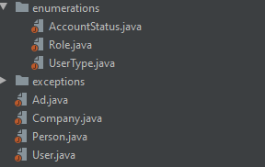
Статус на профил
Улога на профил
Тип на корисник
Исклучоци
Класа за оглас
Класа за компанија
Класа за обичен корисник
Апстрактна суперкласа за
корисник (@MappedSuperclass)

Slide 4
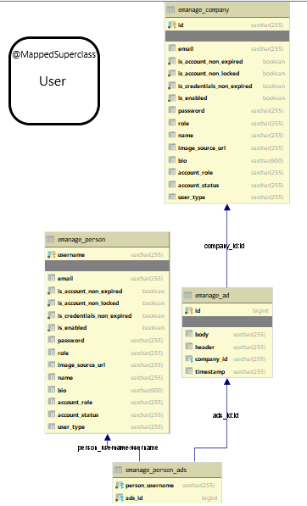

Slide 5
2. Repository

Slide 6
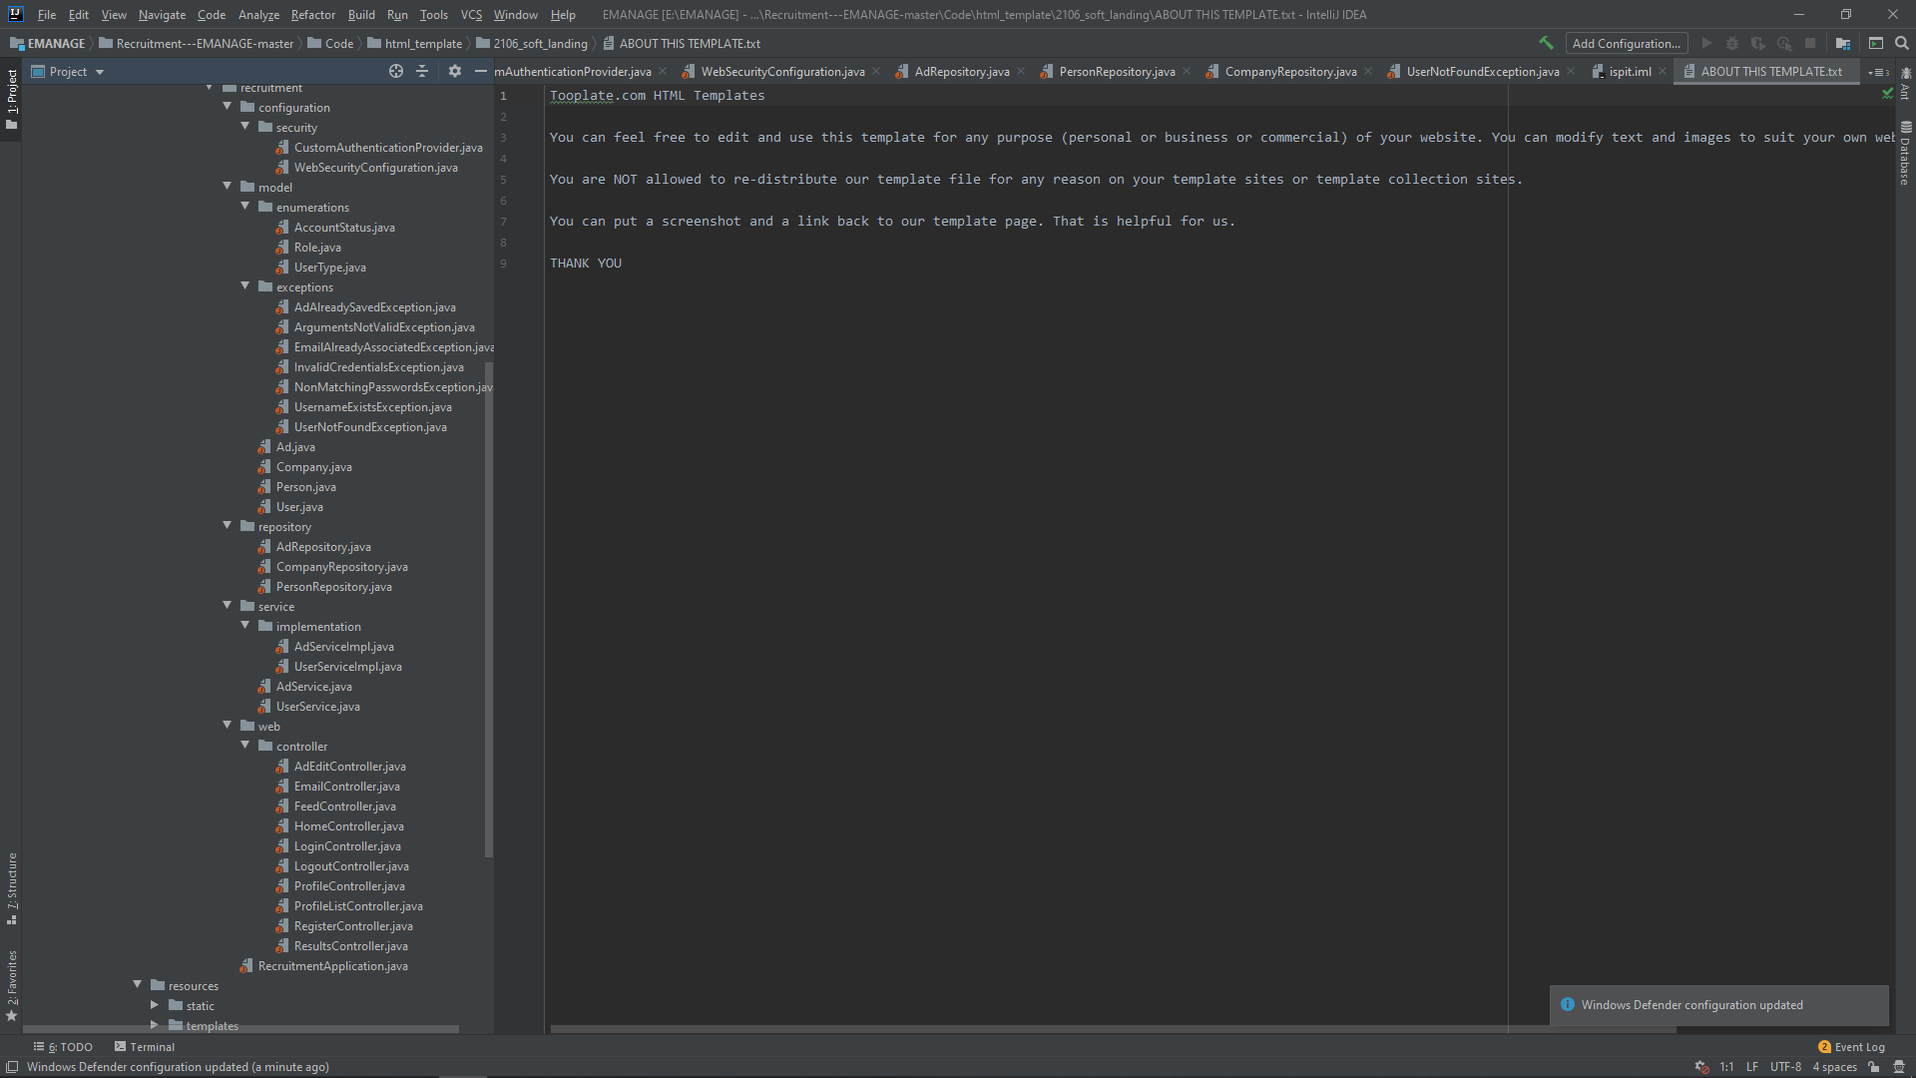
Репозиториум за
манипулација со
перзистираната
табела за огласи
Репозиториум за
манипулација со
перзистираната
табела за компании
Репозиториум за
манипулација со
перзистираната
табела за индивидуи

Slide 7
3. Service

Slide 8
Имплементација на сервисната логика за
огласите
Имплементација на сервисната логика за корисниците (и компании и индивидуи)
Интерфејс за сервисот за огласи
Интерфејс за корисничкиот
сервис (и компании и индивидуи)

Slide 9
4. Web (Presentation)

Slide 10
Контролер за ажурирање на
огласите
Контролер за праќање mail
преку отварање mail клиент
Контролер за feed-от каде се
објавени сите огласи
Контролер за почетната
страна
Контролер за логин
Контролер за одјава
Контролер за корисничкиот
профил (приказ, edit,
зачувани огласи, бан)
Контролер за листање и
пристап до сите профили
Контролер за регистрација на
нов кориснички профил
Контролер за приказ на
резултати од аплицирање за
работа или пракса
(преглед и објава на истите
во другиот дел од проектот)

Slide 11
Security

Slide 12

Провајдер на автентикација
Конфигурација на HTTP Security
и вметнување на провајдерот
за автентикација

Slide 13
Properties

Slide 14
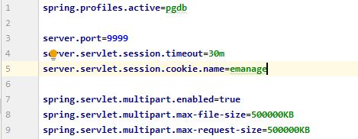
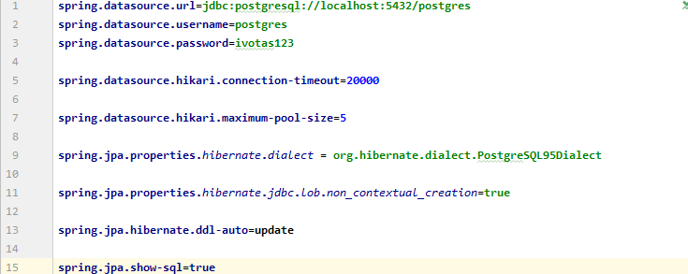

Slide 15
Resources

Slide 16
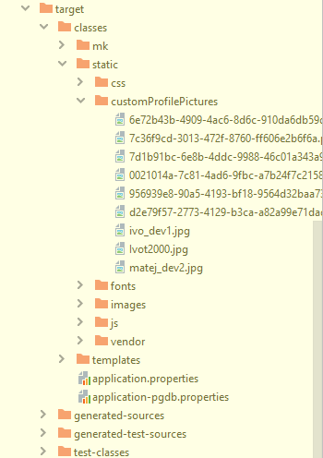
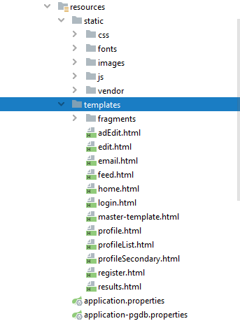

Slide 17
Ви благодарам на вниманието!
Линк до GitHub репозиториумот:
https://github.com/itasevski/Recruitment---EMANAGE.git

